Slide 1

Сьогодні!
Визначаємо
вартість товару. Гривня(грн), копійка (к)

Slide 2
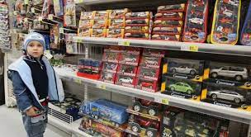
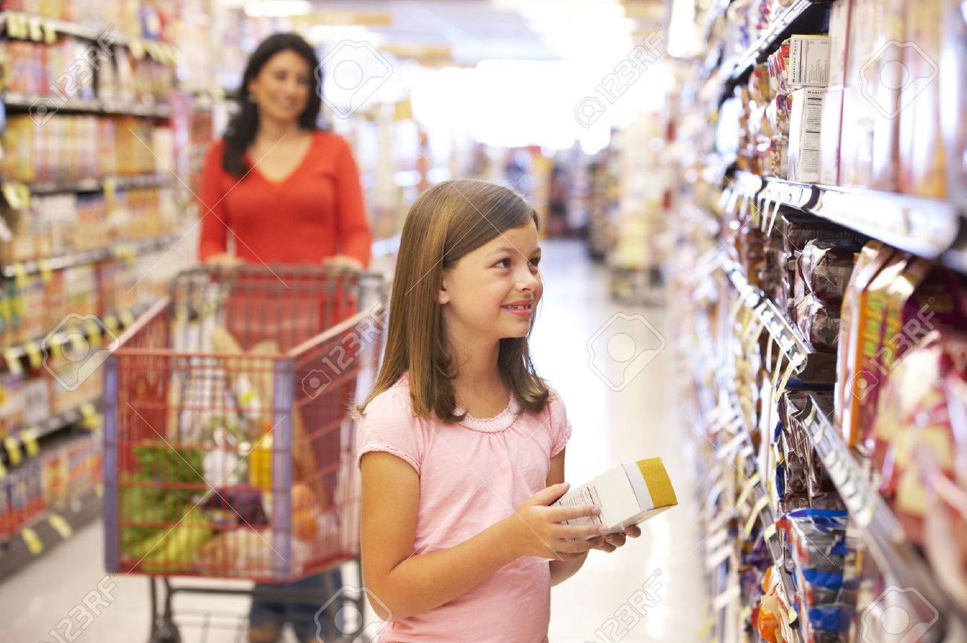
Предмети, які купують, - це товари.
Товари коштують грошей- мають вартість.

Slide 3
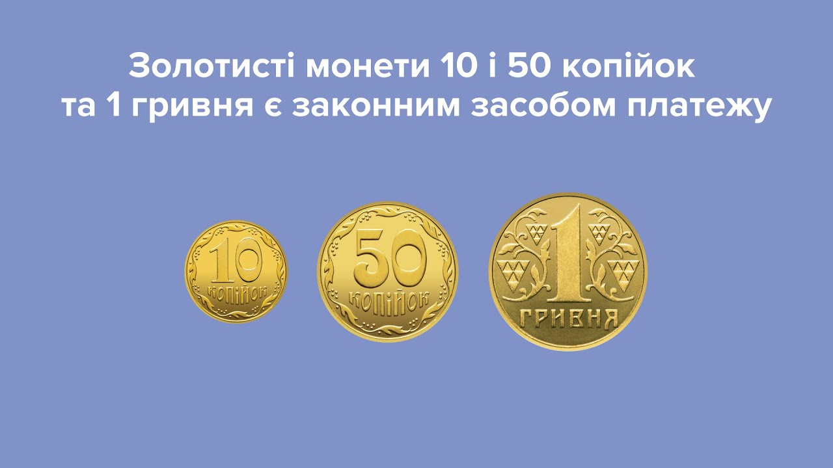
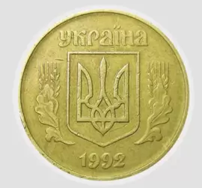
Копійки України

Slide 4
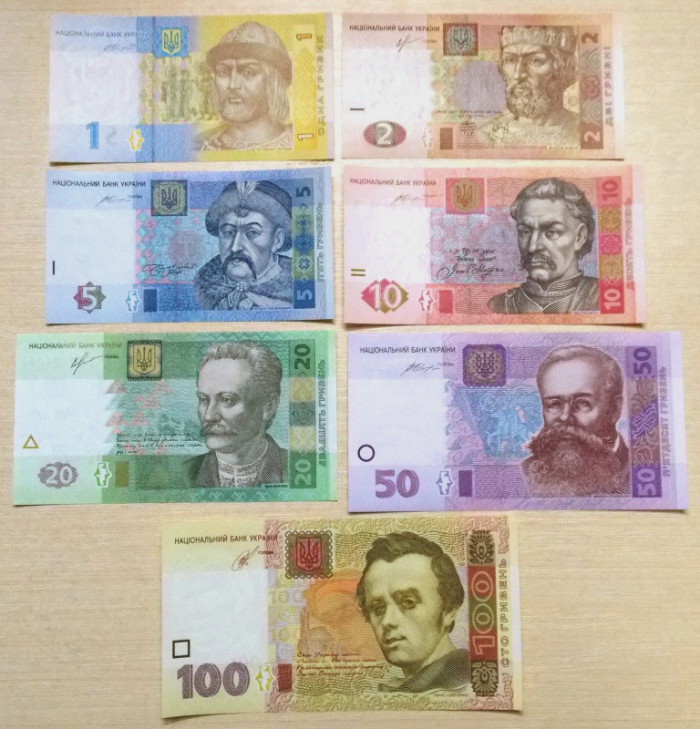
Копійки України
+
= 1грн
1 грн = 100к

Slide 5
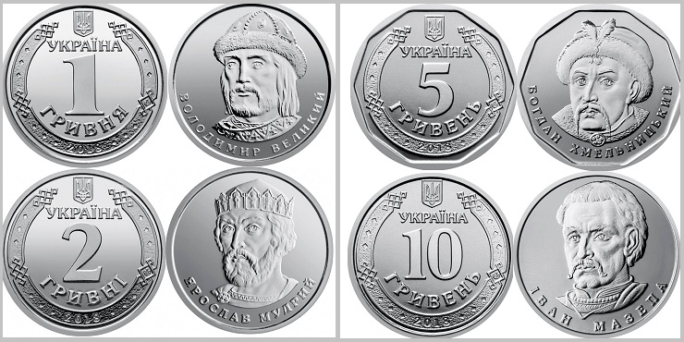
Українські гривні

Slide 8
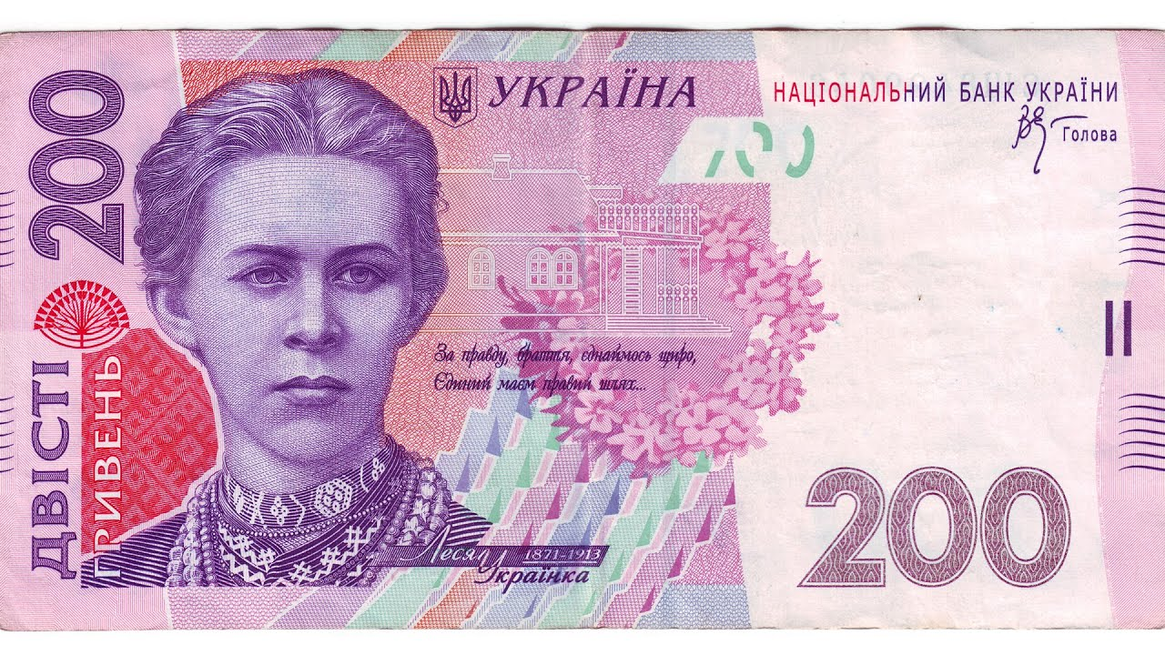
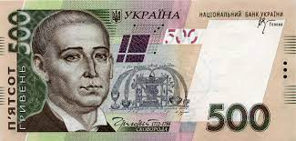
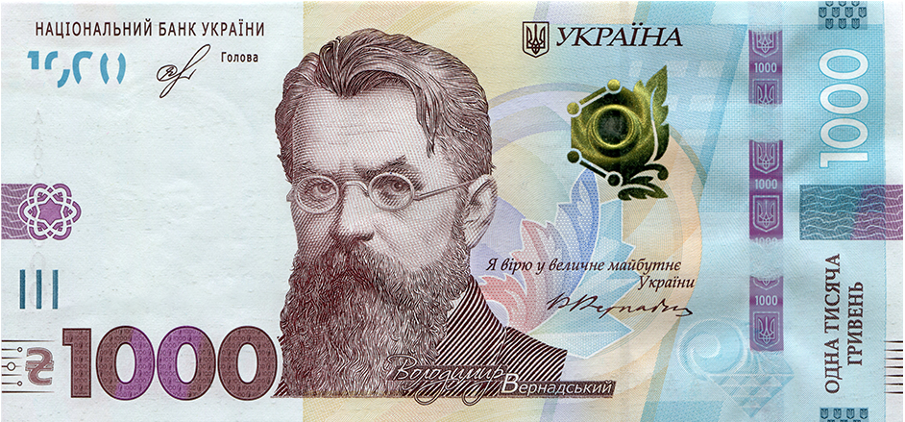

Slide 9
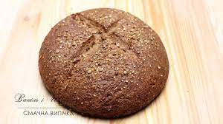
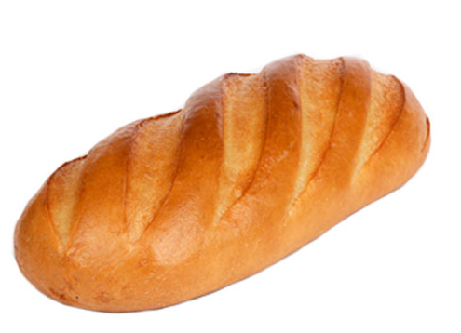
Дізнайся, скільки коштує товар

Slide 10
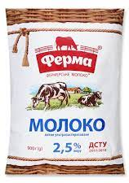
Яка вартість товару?

Slide 11
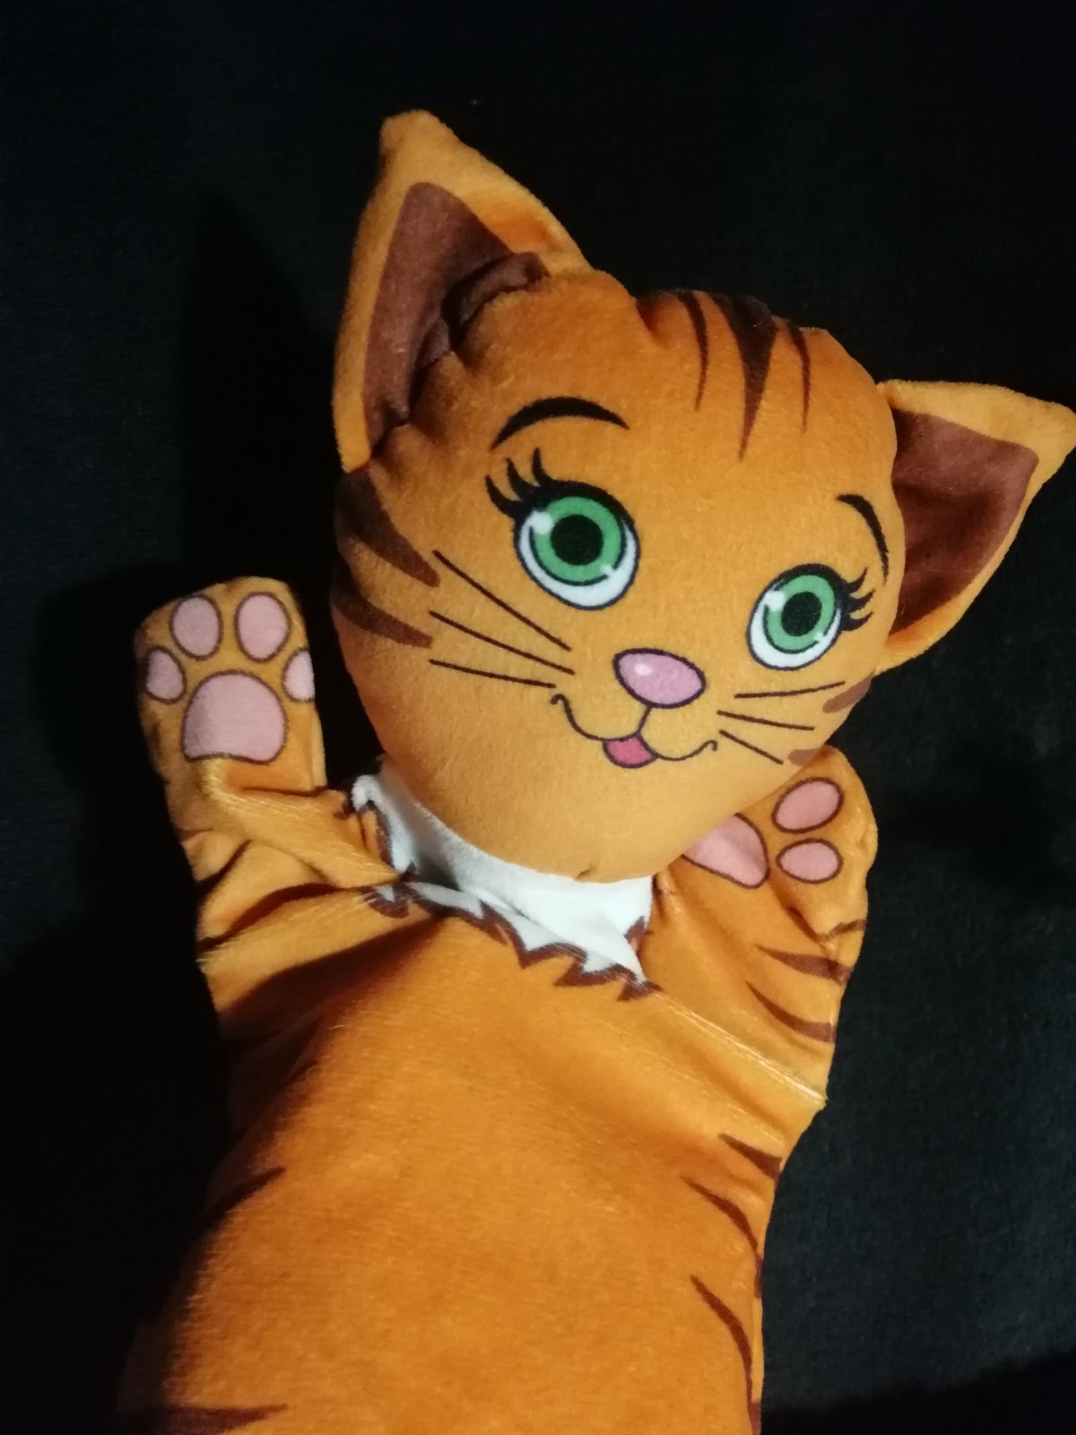
Де більше грошей?

Slide 12
Самостійно попрацюй
Ст. 139 вправа 4

